Slide 1
FERIA DE EMPLEO Y EMPRENDIMIENTO DE LA CAMARA DE COMERCIO Invitación para Empresas y Expertos
El próximo día 24 de Octubre tendrá lugar la 7º FERIA DE EMPLEO Y EMPRENDIMIENTO de la Cámara de Comercio de Almería que se celebrará en la ALPUJARRA ALMERIENSE.
Este evento va a constituir un espacio de encuentro entre empresas, empresarios y personas en situación de desempleo con el fin de facilitar la inserción laboral, fomentando la competitividad de las empresas e involucrando para ello a los sectores productivos mas representativos de la provincia.
Horario: 10:00 a 14:00 en el Salón Social de Alhama (Avd. Almería nº2,)

Slide 2
Para esta jornada contaremos con una gran espacio que albergará los puestos de información y recogida de CV de las empresas invitadas, además de contar con una serie de aulas dónde se realizarán diversas actividades
Stand: en estos stand las empresas podrán recibir los curriculums de los asistentes, así como mantener entrevistas de preselección e interactuar con los demandantes de empleo. El montaje de estos corre a cargo de la organización.
Talleres y seminarios: dirigidos a los jóvenes para mejorar su empleabilidad
Zona de orientación laboral: asesoramiento de manera individual a los participantes para la realización y confección de su curriculum.
Zona networking: en esta zona los expertos y empresas podrán entrevistarse de manera informal con los asistentes resolviendo sus dudas e inquietudes.
ACTIVIDADES QUE SE VAN A REALIZAR DURANTE LA FERIA

Slide 3
¿Cuáles son las ventajas que va a obtener con su participación en esta Feria de Empleo?
Mejorar sus procesos de reclutamiento
Posibilidad de realizar entrevistas de preselección entre los asistentes
Ganar visibilidad y proyección en el tejido empresarial
Jornada de coctel y networking con el resto de empresas asistentes
Participación totalmente gratuita
¿De qué disponen las empresas?
- Expositor y mobiliario
- Espacio de 2,5mx 1,5m
¿Cómo participar?
Reserva tu espacio llamando al 950265512 (Sandra Martin)

Slide 4
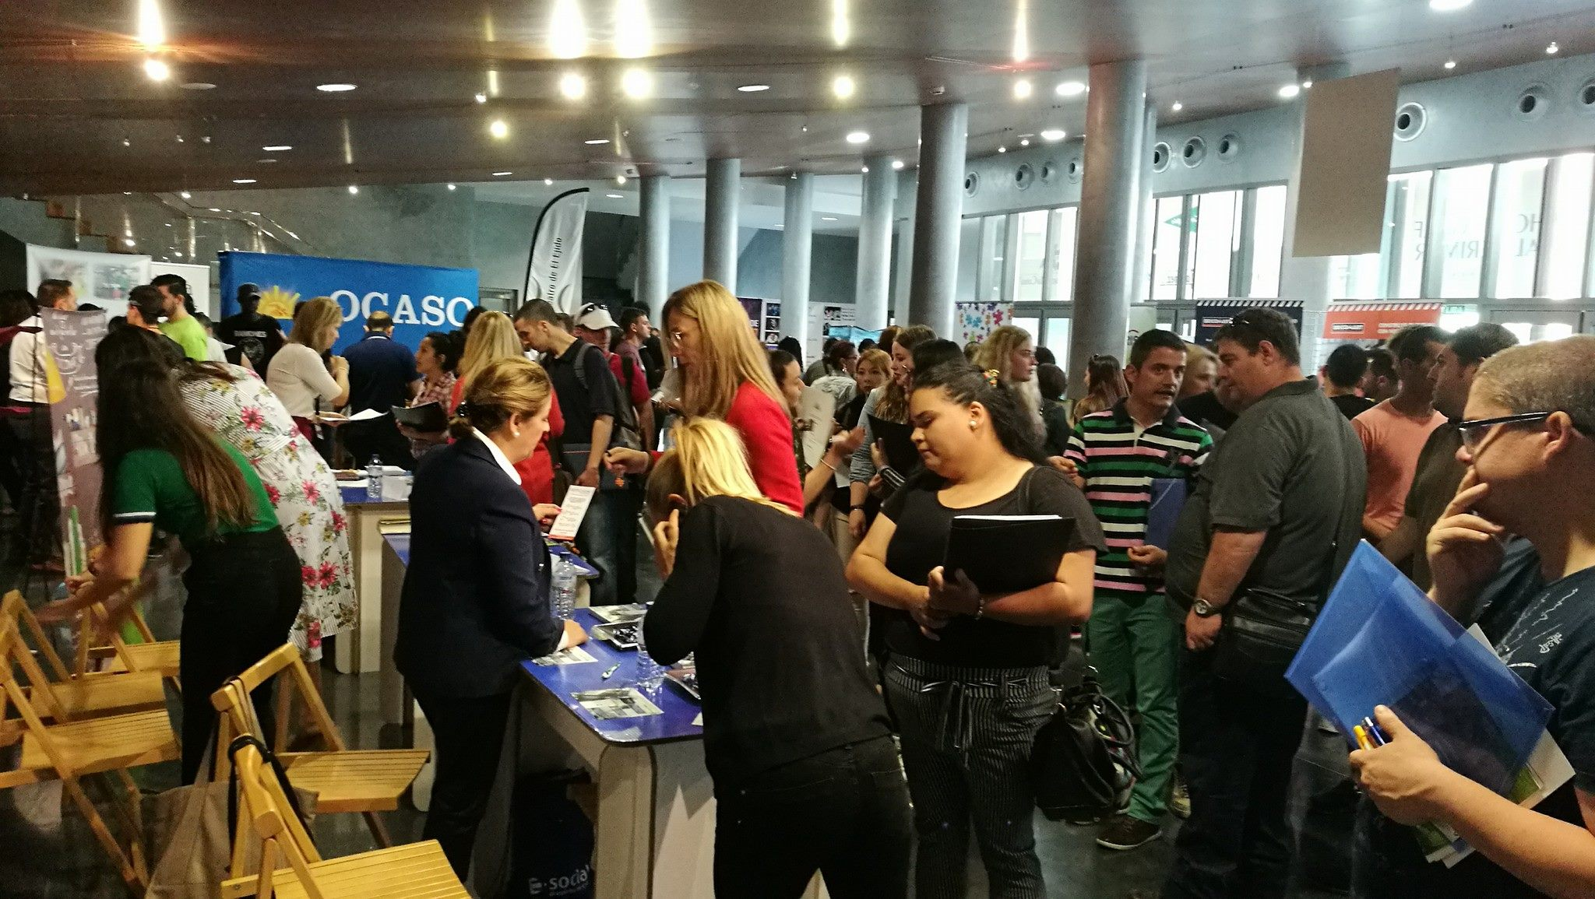
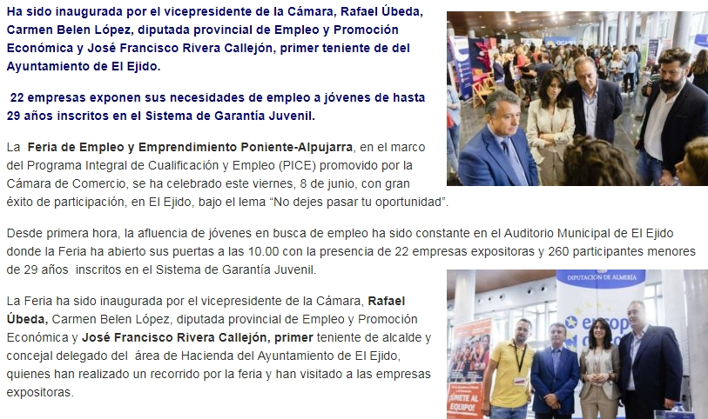
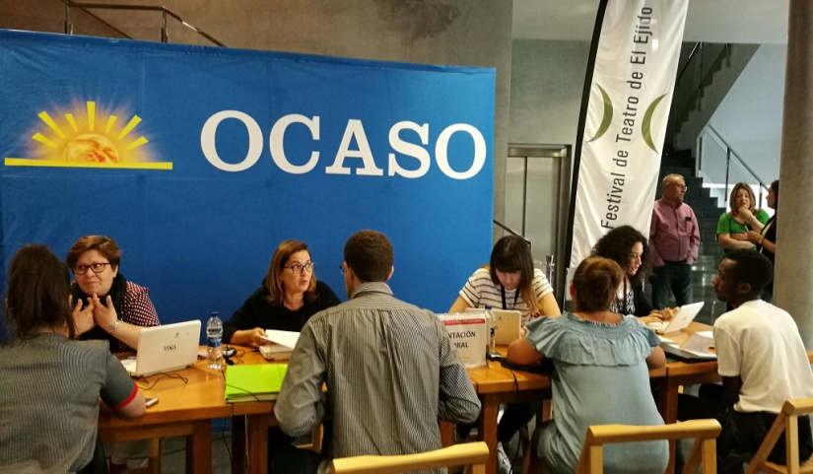
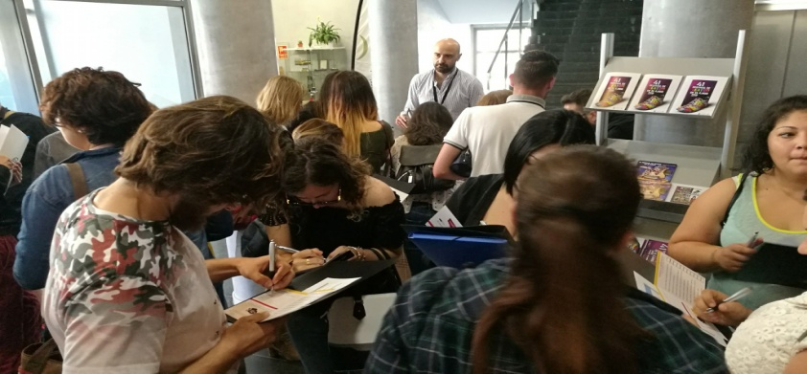
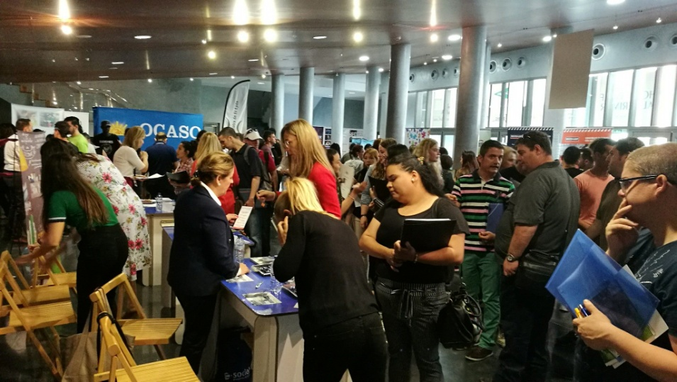
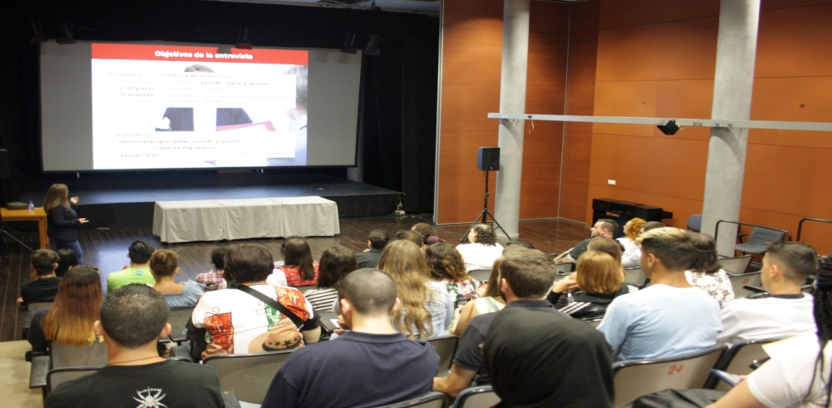
Otras ferias

Slide 5
